Slide 1
데이터베이스 시스템

Slide 2
목차
I. 데이터베이스 시스템 개요
II. 파일 시스템 VS. DBMS
III. DBMS 발전과정
IV. DBMS 언어
V. DBMS 사용자
VI. ANSI/SPARC 아키텍처와 데이터 독립성
VII. 데이터베이스 시스템 아키텍처

Slide 3
1. 데이터베이스 시스템
컴퓨터를 사용하여 정보를 수집하고 분석하는데 데이터베이스 기술이 활용되고 있음
정보와 데이터는 서로 다름
데이터베이스(database)의 정의
데이터베이스는 조직체의 응용 시스템들이 공유해서 사용하는 운영 데이터 (operational data)들이 구조적으로 통합된 모임이다. 데이터베이스의 구조는 사용되는 데이터 모델에 의해 결정된다.

Slide 4
1. 데이터베이스 시스템
데이터베이스의 예
예: 데이터베이스 1
대학에서는 데이터베이스에 학생들에 관하여 신상 정보, 수강 과목, 성적 등을 기록하고, 각 학과에 개설되어 있는 과목들에 관한 정보를 유지하고, 교수에 관해서 신상 정보, 담당 과목, 급여 정보를 유지한다.
예: 데이터베이스 2
항공기 예약 시스템에서는 여행사를 통해 항공기 좌석을 예약하면 모든 예약 정보가 데이터베이스에 기록된다.

Slide 5
1. 데이터베이스 시스템
데이터베이스의 특징
  데이터베이스는 데이터의 대규모 저장소로서, 여러 부서에 속하는 여러 사용자에 의해 동시에 사용됨
  모든 데이터가 중복을 최소화하면서 통합됨
  데이터베이스는 한 조직체의 운영 데이터뿐만 아니라 그 데이터에 관한 설명(데이터베이스 스키마 또는 메타데이터(metadata))까지 포함.
  프로그램과 데이터 간의 독립성이 제공됨
  효율적으로 접근이 가능하고 질의를 할 수 있음
데이터베이스 관리 시스템(DBMS: Database Management System)
  데이터베이스를 정의하고, 질의어를 지원하고, 리포트를 생성하는 등의 작업을 수행하는 소프트웨어

Slide 6
1.1 데이터베이스 시스템 개요
데이터베이스 스키마
  전체적인 데이터베이스 구조를 뜻하며 자주 변경되지는 않음
  데이터베이스의 모든 가능한 상태를 미리 정의
  내포(intension)라고 부름
데이터베이스 상태
  특정 시점의 데이터베이스의 내용을 의미하며, 시간이 지남에 따라 계속해서 바뀜
  외연(extension)이라고 부름

Slide 7
1.1 데이터베이스 시스템 개요
데이터베이스 스키마
DEPARTMENT(DEPTNO, DEPTNAME, FLOOR)
EMPLOYEE(EMPNO, EMPNAME, TITLE, DNO, SALARY)
데이터베이스 상태
DEPARTMENT
DEPTNO | DEPTNAME | FLOOR
1 | 영업 | 8
2 | 기획 | 10
3 | 개발 | 9
EMPLOYEE
EMPNO | EMPNAME | TITLE | DNO | SALARY
2106 | 김창섭 | 대리 | 2 | 2000000
3426 | 박영권 | 과장 | 3 | 2500000
3011 | 이수민 | 부장 | 1 | 3000000
1003 | 조민희 | 대리 | 1 | 2000000
3427 | 최종철 | 사원 | 3 | 1500000
[그림1.1] 데이터베이스 스키마와 데이터베이스 상태

Slide 8

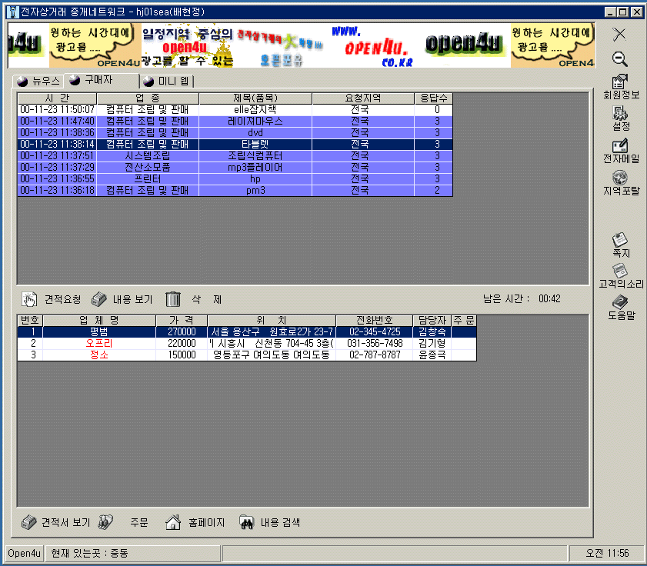
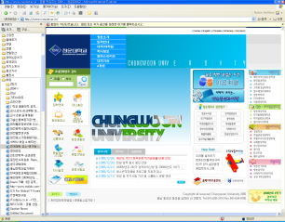

1.1 데이터베이스 시스템 개요
데이터베이스 시스템(DBS: Database System)의 구성 요소
DBMS
응용프로그램
사용자
데이터베이스
시스템 카탈로그
하드웨어
[그림1. 2] 데이터베이스 시스템의 구성요소

Slide 9
1.1 데이터베이스 시스템 개요
데이터베이스
  조직체의 응용 시스템들이 공유해서 사용하는 운영 데이터들이 구조적으로 통합된 모임
  시스템 카탈로그(또는 데이터 사전)와 저장된 데이터베이스로 구분할 수 있음
  시스템 카탈로그(system catalog)는 저장된 데이터베이스의 스키마 정보를 유지
  스키마 정보가 바뀌면 시스템 카탈로그에 반영

Slide 10
1.1 데이터베이스 시스템 개요
DBMS
데이터베이스
스키마
데이터베이스
시스템 카탈로그
저장된 데이터베이스
[그림1. 3] 시스템 카탈로그와 저장된 데이터베이스

Slide 11
1.1 데이터베이스 시스템 개요
DBMS
  사용자가 새로운 데이터베이스를 생성하고, 데이터베이스의 구조를 명시할 수 있게 하고, 사용자가 데이터를 효율적으로 질의하고 수정할 수 있도록 하며, 시스템의 고장이나 권한이 없는 사용자로부터 데이터를 안전하게 보호하며, 동시에 여러 사용자가 데이터베이스를 접근하는 것을 제어하는 소프트웨어 패키지
  데이터베이스 언어라고 부르는 특별한 프로그래밍 언어를 한 개 이상 제공
  SQL은 여러 DBMS에서 제공되는 사실상의 표준 데이터베이스 언어

Slide 12
1.1 데이터베이스 시스템 개요
응용 프로그램/사용자
응용 개발 도구들
DBMS
운영체제
하드웨어
[그림1. 4] 컴퓨터 시스템에서 DBMS의 위치

Slide 13
1.1 데이터베이스 시스템 개요
사용자
  데이터베이스 사용자는 여러 부류로 나눌 수 있음
  DBA, 응용프로그래머, 최종사용자, DB설계자, 오퍼레이터
하드웨어
  데이터베이스는 디스크와 같은 보조 기억 장치에 저장되며, DBMS에서 원하는 정보를 찾기 위해서는 디스크의 블록들을 주기억 장치로 읽어 들여야 하며, 계산이나 비교 연산들을 수행하기 위해 중앙 처리 장치가 사용됨
  DBMS 자체도 주기억 장치에 적재되어 실행되어야 함

Slide 14
1.1 데이터베이스 시스템 개요
데이터베이스 시스템의 요구사항
  데이터 독립성
  융통성
  효율적인 데이터 접근
  데이터에 대한 동시 접근
  백업과 회복
  중복을 줄이거나 제어하며 일관성 유지
  데이터 무결성
  데이터 보안
  쉬운 질의어
  다양한 사용자 인터페이스의 제공

Slide 15
목차
I. 데이터베이스 시스템 개요
II. 파일 시스템 VS. DBMS
III. DBMS 발전과정
IV. DBMS 언어
V. DBMS 사용자
VI. ANSI/SPARC 아키텍처와 데이터 독립성
VII. 데이터베이스 시스템 아키텍처

Slide 16
1.2 파일 시스템 vs. DBMS
파일 시스템을 사용한 기존의 데이터 관리
  파일 시스템은 DBMS가 등장하지 않았을 때인 1960년대부터 사용되어 왔음
  파일의 기본적인 구성요소는 순차적인 레코드들
  한 레코드는 연관된 필드들의 모임
  파일을 접근하는 방식이 응용 프로그램 내에 상세하게 표현되므로 데이터에 대한 응용 프로그램의 의존도가 높음

Slide 17
1.2 파일 시스템 vs. DBMS
응용프로그램 1
데이터 파일 1
데이터
정의
응용프로그램 2
데이터 파일 2
데이터
정의
응용프로그램 3
데이터 파일 3
데이터
정의
[그림1. 5] 파일 시스템에서 응용프로그램과 파일간의 대응 관계

Slide 18
1.2 파일 시스템 vs. DBMS
프로그램과 파일 간의 대응 관계
그림 1.6에서 두 개의 코볼 프로그램에는 Employee 파일의 필드들이 열거되어있다. 만일 Employee 파일에 사원의 휴대폰 번호를 추가로 나타내려면 Employee 파일의 레코드를 하나씩 읽어서, 휴대폰 번호 필드를 추가한 레코드를 새로운 Employee 파일에 기록하는 프로그램을 작성해야 한다. 그 다음에 기존의 Employee 파일을 사용하던 모든 응용 프로그램들을 찾아서 휴대폰 번호 필드를 추가해야 한다.
COBOL
다른 프로그램들
[그림1. 6] 응용프로그램과 데이터 파일의 대응 예
File Division
01 Employee
02 ID
02 Name
02 Address
02 Cell Phone
01 Department
02 ID
02 …
File Division
01 Employee
…
Employee 파일
정영호 충남 홍성군 홍성읍 오관리
조미림 충남 홍성군 홍성읍 학계리
…

Slide 19
1.2 파일 시스템 vs. DBMS
파일 시스템의 단점
  데이터가 많은 파일에 중복해서 저장됨
  다수 사용자들을 위한 동시성 제어가 제공되지 않음
  검색하려는 데이터를 쉽게 명시하는 질의어가 제공되지 않음
  보안 조치가 미흡
  회복 기능이 없음
  프로그램-데이터 독립성이 없으므로 유지보수 비용이 많이 소요됨
  데이터 모델링 개념이 부족
  무결성을 유지하기 어려움
  파일을 검색하거나 갱신하는 절차가 상대적으로 복잡하기 때문에 프로그래머의 생산성이 낮음
  데이터의 공유와 융통성이 부족

Slide 20
1.2 파일 시스템 vs. DBMS
파일 시스템의 단점 예
그림 1.7에서 보는 것처럼 기업의 인사 관리 응용 프로그램에 사용되는 EMPLOYEE 파일과 사원 교육 관리 응용 프로그램에서 사용되는 ENROLLMENT 파일에 DEPARTMENT가 중복되어 나타날 수 있다. 어떤 사원의 DEPARTMENT 필드 값이 바뀔 때 두 파일에서 모두 수정하지 않으면 동일한 사원의 소속 부서가 파일마다 다르게 되어 데이터의 불일치가 발생한다.
EMPLOYEE 파일 (인사 관리 프로그램용)
NAME
JUMIN-NO
DEPARTMENT
…
ADDRESS
ENROLLMENT 파일 (교육 관리 프로그램용)
NAME
JUMIN-NO
DEPARTMENT
…
ADDRESS
[그림1. 7] 두 파일에서 DEPARTMENT가 중복됨

Slide 21
1.2 파일 시스템 vs. DBMS
DBMS를 사용한 데이터베이스 관리
  여러 사용자와 응용 프로그램들이 데이터베이스를 공유
  사용자의 질의를 빠르게 수행할 수 있는 인덱스 등의 접근 경로를 DBMS가 자동적으로 선택하여 수행
  권한이 없는 사용자로부터 데이터베이스를 보호
  여러 사용자에 적합한 다양한 인터페이스를 제공
  데이터 간의 복잡한 관계를 표현하며, 무결성 제약조건을 DBMS가 자동적으로 유지
  시스템이 고장 나면 데이터베이스를 고장 전의 일관된 상태로 회복시킴
  데이터베이스는 표준화된 형식으로 저장되며 통합된 데이터베이스에 대한 접근이 모두 DBMS를 통하여 이루어짐
  프로그램에 영향을 주지 않으면서 데이터베이스 구조를 변경할 수 있음
  프로그램-데이터 독립성(program-data independence)

Slide 22
1.2 파일 시스템 vs. DBMS
사용자
통합된
데이터베이스
DBMS
질의 처리
트랜잭션 관리
…
응용프로그램 1
응용프로그램 2
[그림1. 8] DBMS를 사용한 데이터베이스 관리

Slide 23
1.2 파일 시스템 vs. DBMS
DBMS의 장점
  중복성과 불일치가 감소됨
  사용자에게 보다 나은 서비스가 제공됨
  시스템의 융통성이 향상됨
  시스템을 개발하고 유지하는 비용이 감소됨
  표준화를 시행하기가 용이
  보안이 향상됨
  무결성이 향상됨
  조직체의 요구사항을 식별할 수 있음
  다양한 유형의 고장으로부터 데이터베이스를 회복할 수 있음
  데이터베이스의 공유와 동시 접근이 가능함

Slide 24
1.2 파일 시스템 vs. DBMS
[표1. 1] 파일 시스템 방식과 DBMS 방식의 비교
파일 시스템 방식 | DBMS 방식
데이터에 대한 물리적 접근만 조정한다 | 데이터에 대한 물리적 접근과 논리적인 접근을 모두 조정한다
동일한 파일을 두 개 이상의 프로그램이 동시에 접근할 수 없다 | 동일한 데이터를 다수 사용자가 동시에 접근할 수 있다
데이터가 비구조적이며, 중복성과 유지보수 비용이 높다 | 데이터가 구조화되어 있으며 중복성과 유지보수 비용이 낮다
어떤 프로그램이 기록한 데이터는 다른 프로그램에서 읽을 수 없는 경우가 많다 | 접근권한이 있는 모든 프로그램이 데이터를 공유한다
데이터에 대한 접근은 미리 작성된 프로그램을 통해서만 가능하다 | 질의어를 사용하여 데이터에 대한 융통성 있는 접근이 가능하다
각 응용 프로그램마다 파일이 따로 있으므로 데이터가 통합되어 있지 않다 | 데이터가 중복을 배제하면서 통합되어 있다

Slide 25
1.2 파일 시스템 vs. DBMS
DBMS 선정 시 고려 사항
  기술적 요인
    DBMS에 사용되고 있는 데이터 모델, DBMS가 지원하는 사용자 인터페이스, 프로그래밍 언어, 응용 개발 도구, 저장 구조, 접근 방법 등
  경제적 요인
    소프트웨어와 하드웨어 구입 비용, 유지 보수 비용, 직원들의 교육 지원 등

Slide 26
1.2 파일 시스템 vs. DBMS
DBMS의 단점
  추가적인 하드웨어 구입 비용이 들고, DBMS 자체의 구입 비용도 상당히 비쌈
  직원들의 교육 비용도 많이 소요됨
  응답 시간이 많이 걸릴 수 있음
  파일 방식에 비해서 고장의 영향을 더 크게 받을 수 있음
  비밀과 프라이버시 노출 등의 단점이 존재할 수 있음
  초기의 투자 비용이 너무 클 때, 오버헤드가 너무 클 때, 응용이 단순하고 잘 정의되었으며 변경되지 않을 것으로 예상될 때, 엄격한 실시간 처리 요구사항이 있을 때, 데이터에 대한 다수 사용자의 접근이 필요하지 않을 때는 DBMS를 사용하지 않는 것이 바람직할 수 있음

Slide 27
목차
I. 데이터베이스 시스템 개요
II. 파일 시스템 VS. DBMS
III. DBMS 발전과정
IV. DBMS 언어
V. DBMS 사용자
VI. ANSI/SPARC 아키텍처와 데이터 독립성
VII. 데이터베이스 시스템 아키텍처

Slide 28

1.3 DBMS 발전 과정
데이터 모델
  데이터베이스의 구조를 기술하는데 사용되는 개념들의 집합인 구조(데이터 타입과 관계), 이 구조 위에서 동작하는 연산자들, 무결성 제약조건들로 이루어짐
  사용자에게 내부 저장 방식의 세세한 사항은 숨기면서 데이터에 대한 직관적인 뷰를 제공하는 동시에 이들 간의 사상을 제공
데이터 모델 예
관계 데이터 모델에서는 그림 1.9와 같이 실세계 객체를 테이블 형태로 표현한다.
실세계의 일부
추상적 표현
CHILD
SID
NAME
ADDRESS
Email
[그림1. 9] 관계 데이터 모델에서의 실세계 표현

Slide 29
1.3 DBMS 발전 과정
데이터 모델의 분류
  고수준 또는 개념적 데이터 모델(conceptual data model)
    사람이 인식하는 것과 유사하게 데이터베이스의 전체적인 논리적 구조를 명시
    예: 엔티티-관계(ER: Entity-Relationship) 데이터 모델과 객체 지향 데이터 모델
  표현(구현) 데이터 모델(representation(implementation) data model)
    최종 사용자가 이해하는 개념이면서 컴퓨터 내에서 데이터가 조직되는 방식과 멀리 떨어져 있지는 않음
    예: 계층 데이터 모델(hierarchical data model), 네트워크 데이터 모델(network data model), 관계 데이터 모델(relational data model)
  저수준 또는 물리적 데이터 모델(physical data model) Oracle 9i
    데이터베이스에 데이터가 어떻게 저장되는가를 기술
    예: Unifying, ISAM, VSAM 등

Slide 30
1.3 DBMS 발전 과정
계층 DBMS
네트워크 DBMS
관계 DBMS
객체 지향 프로그래밍
객체 지향 DBMS
객체 관계 DBMS
[그림1. 10] DBMS의 발전과정

Slide 31
1.3 DBMS 발전 과정
계층 DBMS
  1960년대 후반에 최초의 계층 DBMS가 등장(IBM사의 IMS)
  트리 구조를 기반으로 하는 계층 데이터 모델을 사용한 DBMS
  계층 데이터 모델은 네트워크 데이터 모델의 특별한 사례
  장점
    어떤 유형의 응용에 대해서는 빠른 속도와 높은 효율성을 제공
  단점
    어떻게 데이터를 접근하는가를 미리 응용 프로그램에 정의해야 함
    데이터베이스가 생성될 때 각각의 관계를 명시적으로 정의해야 함
    레코드들이 링크로 연결되어 있으므로 레코드 구조를 변경하기 어려움

Slide 32
1.3 DBMS 발전 과정
기업
부서 1
부서 2
프로젝트 1
프로젝트 2
프로젝트 3
사원 1
사원 2
사원 3
사원 4
사원 5
[그림1. 11] 계층 데이터베이스의 예

Slide 33
1.3 DBMS 발전 과정
네트워크 DBMS
  1960년대 초에 Charles Bachman이 하니웰(Honeywell) 사에서 최초의 네트워크 DBMS인 IDS를 개발
  레코드들이 노드로, 레코드들 사이의 관계가 간선으로 표현되는 그래프를 기반으로 하는 네트워크 데이터 모델을 사용
  네트워크 DBMS에서도 레코드들이 링크로 연결되어 있으므로 레코드 구조를 변경하기 어려움

Slide 34
1.3 DBMS 발전 과정
대학
학과 1
학과 2
과목 1
과목 2
과목 3
학생 1
학생 2
학생 3
학생 4
학생 5
[그림1. 12] 네트워크 데이터베이스의 예

Slide 35
1.3 DBMS 발전 과정
관계 DBMS
  1970년에 E.F. Codd가 IBM 연구소에서 관계 데이터 모델을 제안
  미국 IBM 연구소에서 진행된 System R과 캘리포니아 버클리대에서 진행된 Ingres 프로젝트
  장점
    모델이 간단하여 이해하기 쉬움
    사용자는 자신이 원하는 것(what)만 명시하고, 데이터가 어디에 있는지, 어떻게 접근해야 하는지는 DBMS가 결정
  예: Oracle, MS SQL Server, Sybase, DB2, Informix 등

Slide 36
1.3 DBMS 발전 과정
객체 지향 DBMS
  1980년대 후반 들어 새로운 데이터 모델인 객체 지향 데이터 모델이 등장
  객체 지향 프로그래밍 패러다임을 기반으로 하는 데이터 모델
  장점
    데이터와 프로그램을 그룹화하고, 복잡한 객체들을 이해하기 쉬우며, 유지와 변경이 용이함
  예: ONTOS, OpenODB, GemStone, ObjectStore, Versant, O2 등
객체 관계 DBMS
  1990년대 후반에 관계 DBMS에 객체 지향 개념을 통합한 객체 관계 데이터 모델이 제안됨
  예: Oracle 9i, Informix Universal Server 등

Slide 37
1.3 DBMS 발전 과정
새로운 데이터베이스 응용
  CAD 데이터베이스, 소프트웨어 공학 데이터베이스(재사용이 가능한 소프트웨어들의 라이브러리), 게놈 데이터베이스, 데이터 웨어하우스, 데이터 마이닝, OLAP, 멀티미디어 데이터베이스, 웹 데이터베이스 등

Slide 38
1.3 DBMS 발전 과정
고급 사용자 인터페이스를 지원:
SQL, 자연어, 폼 기반 등
트랜잭션 개념을 지원: 다수의
트랜잭션들을 동시에 실행하고, 백업
과 회복을 수행
효율적인 질의 처리를 지원:
질의 최적화, 인덱싱 등
OLAP과 데이터웨어
하우스를 지원
현대의 관계
DBMS
특별한 테이터 타입을 지원:
긴 필드, 이미지, HTML링크,
공간 정보 등
객체 지향 개념을 지원
데이터 마이닝 연산들을
지원
웹 인터페이스와 XML 지원
[그림1. 14] 현대의 관계 DBMS의 기능

Slide 39
1.3 DBMS 발전 과정
[표1. 2] DBMS들의 분류
기준 | 종류
데이터 모델에 따른 분류 | 계층DBMS 네트워크 DBMS 관계 DBMS 객체 지향 DBMS 객체 관계 DBMS
사용자의 수에 따른 분류 | 단일 사용자 DBMS(주로PC용) 다수 사용자 DBMS
사이트의 수에 따른 분류 | 중앙 집중식 DBMS 분산 DBMS
접근 방법에 따른 분류 | 범용 DBMS 특별한 DBMS(예:공간 DBMS)

Slide 40
목차
I. 데이터베이스 시스템 개요
II. 파일 시스템 VS. DBMS
III. DBMS 발전과정
IV. DBMS 언어
V. DBMS 사용자
VI. ANSI/SPARC 아키텍처와 데이터 독립성
VII. 데이터베이스 시스템 아키텍처

Slide 41
1.4 DBMS 언어
데이터 정의어(DDL: Data Definition Language)
  사용자는 데이터 정의어를 사용하여 데이터베이스 스키마를 정의
  데이터 정의어로 명시된 문장이 입력되면 DBMS는 사용자가 정의한 스키마에 대한 명세를 시스템 카탈로그 또는 데이터 사전에 저장
  데이터 정의어의 기본적인 기능
    데이터 모델에서 지원하는 데이터 구조를 생성
      예, SQL에서 CREATE TABLE
    데이터 구조의 변경
      예, SQL에서 ALTER TABLE
    데이터 구조의 삭제
      예, SQL에서 DROP TABLE
    데이터 접근을 위해 특정 애트리뷰트 위에 인덱스를 정의
      예, SQL에서 CREATE INDEX

Slide 42
DBMS 언어
데이터 조작어(DML: Data Manipulation Language)
  사용자는 데이터 조작어를 사용하여 데이터베이스 내의 원하는 데이터를 검색하고, 수정하고, 삽입하고, 삭제
  절차적 언어(procedural language)와 비절차적 언어(non-procedural language)
  관계 DBMS에서 사용되는 SQL은 대표적인 비절차적 언어
  대부분의 데이터 조작어는 SUM, COUNT, AVG와 같은 내장 함수들을 갖고 있음
  데이터 조작어는 단말기에서 대화식으로 입력되어 수행되거나 C, 코볼 등의 고급 프로그래밍 언어로 작성된 프로그램에 내포되어 사용됨

Slide 43
1.4 DBMS 언어
데이터 조작어의 기본적인 기능
  데이터의 검색
    예, SQL에서 SELECT
  데이터의 수정
    예, SQL에서 UPDATE
  데이터의 삭제
    예, SQL에서 DELETE
  데이터의 삽입
    예, SQL에서 INSERT
데이터
정의어
스키마
(메타데이터)
데이터베이스
스키마에 따른
데이터베이스에
적용됨
데이터
조작어
[그림1. 15] 데이터정의어와 데이터 조작어

Slide 44
1.4 DBMS 언어
응용 프로그램
최종 사용자
하나이상의 호스터 언어
(예: C, COBOL)
일반적인 질의어(데이터 정의어 +
데이터 조작어)
내포된 데이터 정의어와
데이터 조작어
특별한 질의어(예:폼 기반,
메뉴 기반 등)
개념단계
데이터 정의어
내부단계
데이터 정의어
[그림1. 16] ANSI/SPARC 3단계 모델의 각 단계에서 사용되는 데이터 정의어와 데이터 조작어

Slide 45
1.4 DBMS 언어
데이터 제어어(DCL: Data Control Language)
  사용자는 데이터 제어어를 사용하여 데이터베이스 트랜잭션을 명시하고 권한을 부여하거나 취소

Slide 46
목차
I. 데이터베이스 시스템 개요
II. 파일 시스템 VS. DBMS
III. DBMS 발전과정
IV. DBMS 언어
V. DBMS 사용자
VI. ANSI/SPARC 아키텍처와 데이터 독립성
VII. 데이터베이스 시스템 아키텍처

Slide 47





1.5 DBMS 사용자
데이터베이스
관리자
CASE 도구
응용
프로그래머
데이터베이스
관리자도구
정교한 질의도구
캐주얼
사용자
데이터베이스
오퍼레이터도구
기작성
트랜잭션
초보
사용자
오퍼레이터
[그림1. 17] DBMS의 사용자들

Slide 48
1.5 DBMS 사용자
데이터베이스 관리자(DBA: Database Administrator)
  데이터베이스 관리자는 조직의 여러 부분의 상이한 요구를 만족시키기 위해서 일관성 있는 데이터베이스 스키마를 생성하고 유지하는 사람(팀)
  데이터베이스 관리자의 역할
    데이터베이스 스키마의 생성과 변경
    한꺼번에 적재(bulk loading)
    무결성 제약조건을 명시
    사용자의 권한을 허용하거나 취소하고, 사용자의 역할을 관리
    저장 구조와 접근 방법(물리적 스키마) 정의
    백업과 회복
    표준화 시행

Slide 49
1.5 DBMS 사용자
응용 프로그래머
  데이터베이스 위에서 특정 응용(예, 고객 관리, 인사 관리, 재고 관리 등)이나 인터페이스를 구현하는 사람
  고급 프로그래밍 언어인 C, 코볼 등으로 응용 프로그램을 개발하면서 데이터베이스를 접근하는 부분은 내포된 데이터 조작어를 사용
  이들이 작성한 응용 프로그램을 최종 사용자들이 사용
  이들이 작성한 프로그램은 최종 사용자들이 반복해서 수행하므로 기작성 트랜잭션(canned transaction)이라 부름
    예 : 잔액조회, 입출금

Slide 50
1.5 DBMS 사용자
최종 사용자(end user)
  질의하거나 갱신하거나 보고서를 생성하기 위해서 데이터베이스를 사용하는 사람
  최종 사용자는 다시 데이터베이스 질의어를 사용하여 매번 다른 정보를 찾는 캐주얼 사용자와 기작성 트랜잭션을 주로 반복해서 수행하는 초보 사용자로 구분
데이터베이스 설계자(database designer)
  CASE 도구들을 이용해서 데이터베이스 설계를 책임짐
  데이터베이스의 일관성을 유지하기 위해서 정규화를 수행
오퍼레이터
  DBMS가 운영되고 있는 컴퓨터 시스템과 전산실을 관리하는 사람

Slide 51
목차
I. 데이터베이스 시스템 개요
II. 파일 시스템 VS. DBMS
III. DBMS 발전과정
IV. DBMS 언어
V. DBMS 사용자
VI. ANSI/SPARC 아키텍처와 데이터 독립성
VII. 데이터베이스 시스템 아키텍처

Slide 52
1.6 ANSI/SPARC 아키텍처와 데이터 독립성
ANSI/SPARC 아키텍처
  현재의 대부분의 상용 DBMS 구현에서 사용되는 일반적인 아키텍처는 1978년에 제안된 ANSI/SPARC 아키텍처
  ANSI/SPARC 아키텍처의 3단계는 물리적, 개념적, 외부 단계로 이루어짐
    외부 단계(external level): 각 사용자의 뷰
    개념 단계(conceptual level): 사용자 공동체의 뷰
    내부 단계(internal level): 물리적 또는 저장 뷰

Slide 53


1.6 ANSI/SPARC 아키텍처와 데이터 독립성
사용자
외부단계
외부 뷰 A
외부 뷰 B
외부 뷰 N
개념 스키마
추상화 수준
개념단계
내부단계
내부 스키마
저장된
데이터베이스
데이터베이스
데이터베이스
데이터베이스
[그림1. 18] ANSI/SPARC 3단계 아키텍쳐

Slide 54
1.6 ANSI/SPARC 아키텍처와 데이터 독립성
외부 단계
  데이터베이스의 각 사용자가 갖는 뷰
  사용자와 응용들이 어떻게 데이터를 보는가를 기술함
  여러 부류의 사용자를 위해 동일한 개념 단계로부터 다수의 서로 다른 뷰가 제공될 수 있음
  일반적으로, 최종 사용자와 응용 프로그래머들은 데이터베이스의 일부분에만 관심을 가짐
  외부 단계들은 동일한 데이터에 대한 서로 다른 표현들을 제공할 수 있음

Slide 55


1.6 ANSI/SPARC 아키텍처와 데이터 독립성
관계 데이터 모델에서 3단계 아키텍쳐의 예
관계 데이터 모델에서 개념 단계의 세 테이블 EMP, PROJ, WORKS로부터 일부 애트리뷰트들을 선택하여 외부 단계의 뷰 ASSIGNMENT와 EMP_NAME이 정의된 예를 보여준다.
EMP_NAME(ENO, ENAME)
ASSIGNMENT(ENO, PNO, ENAME, PNAME)
사용자
외부 뷰 A
외부 뷰 B
외부 뷰 N
외부단계
EMP(ENO: string, ENAME:string, TITLE:string)
PROJ(PNO:string, PNAME:string,
BUDGET:integer)
WORKS(ENO:string, PNO:string, RESP: string
DUR: integer)
개념 스키마
개념단계
내부 스키마
내부단계
DBMS
세 테이블을 비순서 파일로 저장한다.
(EMP(ENO), PROJ(PNO), WORKS(ENO, PNO)
에 인덱스를 생성한다
[그림1. 19] 관계 데이터 모델에서 3단계 아키텍쳐의 예

Slide 56
1.6 ANSI/SPARC 아키텍처와 데이터 독립성
개념 단계
  조직체의 정보 모델로서, 물리적인 구현은 고려하지 않으면서 조직체 전체에 관한 스키마를 포함
  데이터베이스에 어떤 데이터가 저장되어 있으며, 데이터 간에는 어떤 관계가 존재하고, 어떤 무결성 제약조건들이 명시되어 있는가를 기술함
  전체 데이터베이스의 논리적인 구조를 기술함
  데이터베이스에 대한 사용자 공동체의 뷰를 나타냄
  데이터베이스마다 오직 한 개의 개념 스키마가 존재
  저장 구조와 독립적

Slide 57
1.6 ANSI/SPARC 아키텍처와 데이터 독립성
내부 단계
  실제의 물리적인 데이터 구조에 관한 스키마
  데이터베이스에 어떤 데이터가 어떻게 저장되어 있는가를 기술함
  인덱스, 해싱 등과 같은 접근 경로, 데이터 압축 등을 기술함
  데이터베이스의 개념 스키마에는 영향을 미치지 않으면서 성능을 향상시키기 위해 내부 스키마를 변경하는 것이 바람직
  물리적인 저장 장치를 직접적으로 다루지는 않음
  내부 단계 아래는 물리적 단계
  물리적 단계는 DBMS의 지시에 따라 운영 체제가 관리함
관계 데이터 모델에서 3단계 아키텍쳐의 예
그림 1.19의 내부단계에서는 EMP 테이블의 ENO애트리뷰트, PROJ테이블의 PNO애트리뷰트, WORKS테이블의 (ENO,PNO) 애트리뷰트에 인덱스가 정의 되어 있으며 세 테이블이 모두 비 순서 파일로 저장되어 있음을 알 수 있다.

Slide 58
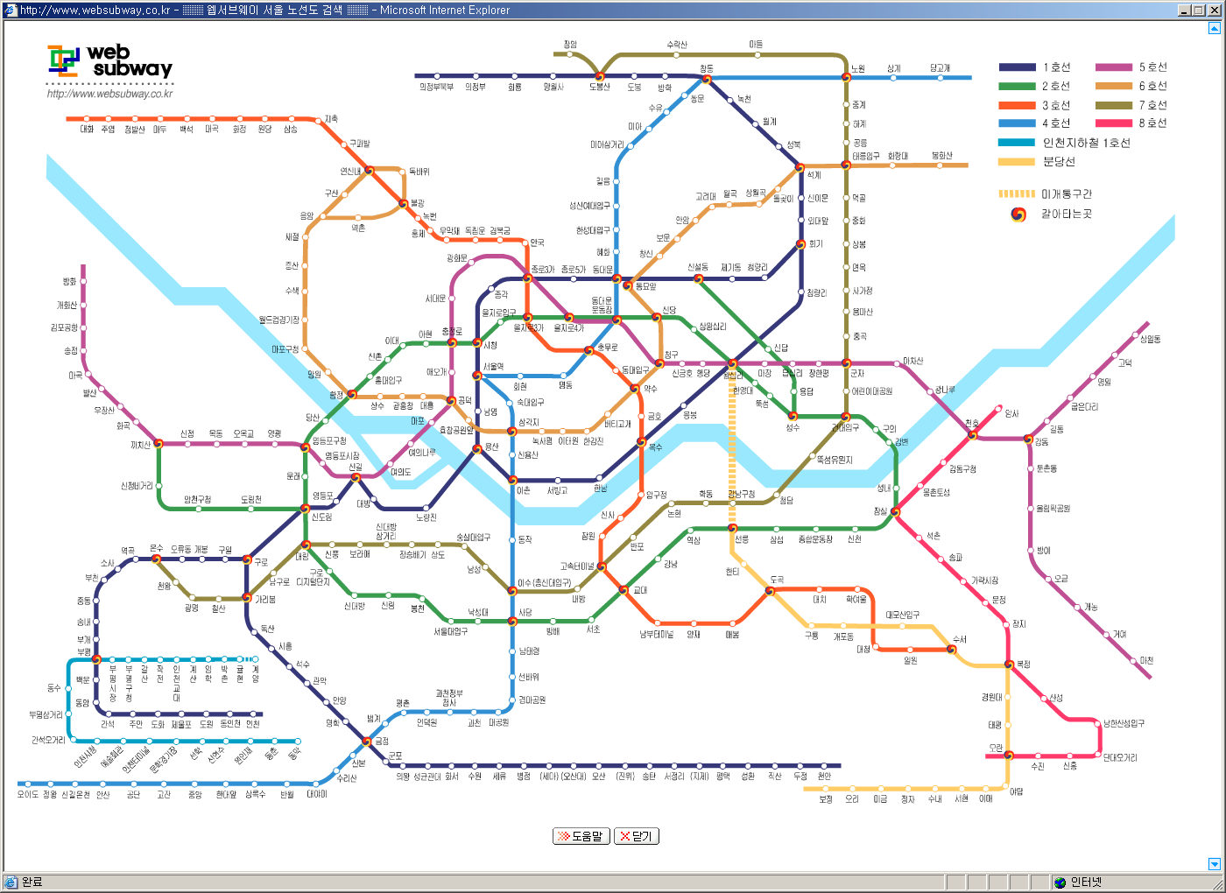
1.6 ANSI/SPARC 아키텍처와 데이터 독립성
관계 데이터 모델에서 3단계 아키텍쳐의 예
ANSI/SPARC 3단계 아키텍쳐의 개념과 전철 노선도를 비교해 보자. 아래와 같은 수도권 전철 노선도는 수도권 시민이 전철 노선도를 보는 관점을 모두 합쳐 놓은 개념 스키마에 해당한다. 대부분의 시민들은 모든 전철역에 대해 알 필요가 없다.
개념단계

Slide 59
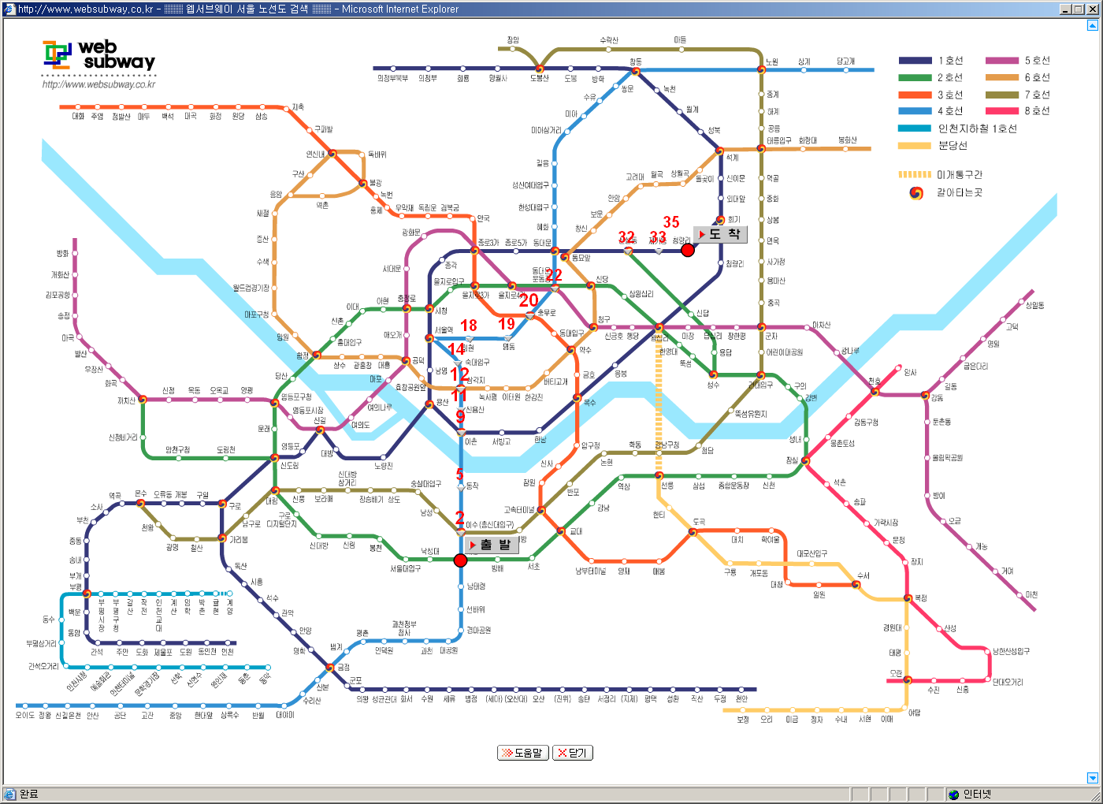
1.6 ANSI/SPARC 아키텍처와 데이터 독립성
관계 데이터 모델에서 3단계 아키텍쳐의 예
전체 지하철 노선도에 대해 사당동에 사는 학생이 청량리에 있는 학교에 통학하기 위해서 사당역, 동대문역, 청량리역에만 관심을 갖는다.
외부단계

Slide 60
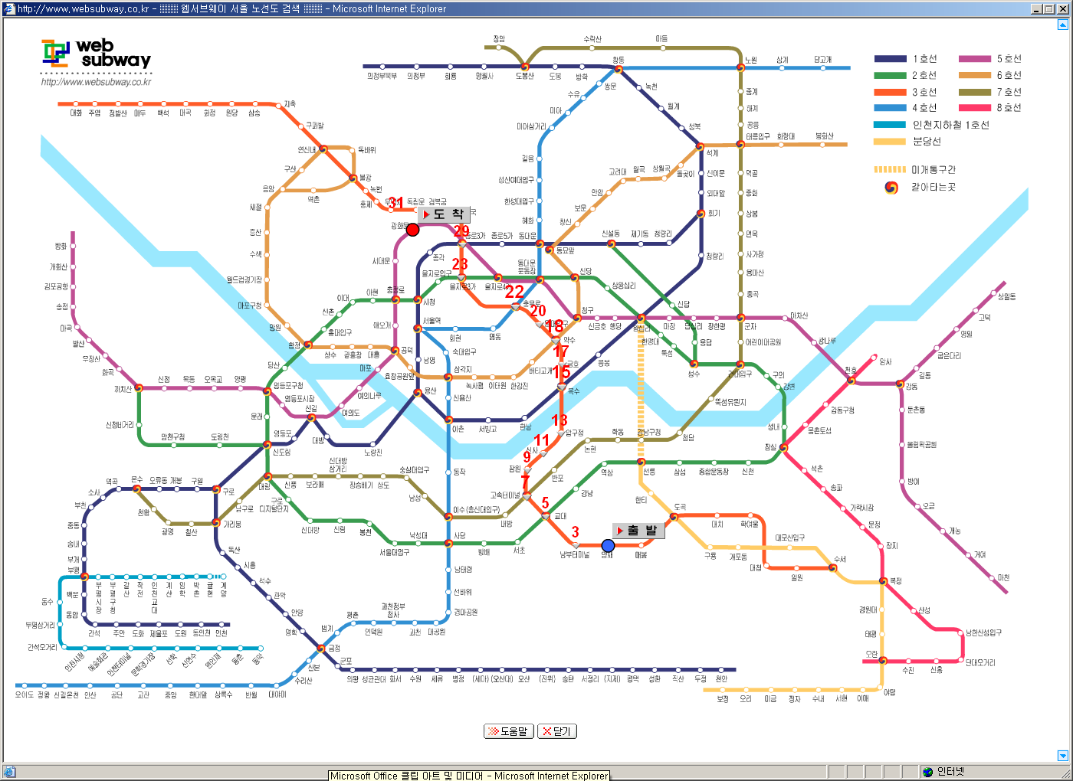
1.6 ANSI/SPARC 아키텍처와 데이터 독립성(계속)
관계 데이터 모델에서 3단계 아키텍쳐의 예
전체 지하철 노선도에 대해 양재동에 사는 직장인이 광화문에 있는 사무실에 출퇴근하기 위해서 양재역, 종로3가역, 광화문역에만 관심을 갖는다.
외부단계

Slide 61
1.6 ANSI/SPARC 아키텍처와 데이터 독립성
스키마 간의 사상
  DBMS는 세 가지 유형의 스키마 간의 사상을 책임짐
  외부/개념 사상(external/conceptual mapping)
    외부 단계의 뷰를 사용해서 입력된 사용자의 질의를 개념 단계의 스키마를 사용한 질의로 변환
  개념/내부 사상(conceptual/internal mapping)
    이를 다시 내부 단계의 스키마로 변환하여 디스크의 데이터베이스를 접근
데이터 독립성
  상위 단계의 스키마 정의에 영향을 주지 않으면서 어떤 단계의 스키마 정의를 변경할 수 있음을 의미
    논리적 데이터 독립성(logical data independence)
    물리적 데이터 독립성(physical data independence)

Slide 62
1.6 ANSI/SPARC 아키텍처와 데이터 독립성
사용자
외부 뷰 A
외부 뷰 B
외부 뷰 N
외부단계
논리적
데이터 독립성
개념단계
개념 스키마
물리적
데이터 독립성
내부단계
내부 스키마
저장된
데이터베이스
[그림1. 21] 논리적 데이터 독립성과 물리적 데이터 독립성

Slide 63
1.6 ANSI/SPARC 아키텍처와 데이터 독립성
논리적 데이터 독립성
  개념 스키마의 변화로부터 외부 스키마가 영향을 받지 않음을 의미
  기존의 외부 스키마에 영향을 미치지 않고, 응용 프로그램을 다시 작성할 필요 없이 개념 스키마에 대한 변화가 가능해야 함
물리적 데이터 독립성
  내부 스키마의 변화가 개념적 스키마에 영향을 미치지 않으며, 따라서 외부 스키마(또는 응용 프로그램)에도 영향을 미치지 않음을 의미
  내부 스키마의 변화의 예: 파일의 저장 구조를 바꾸거나 인덱스를 생성 및 삭제

Slide 64
목차
I. 데이터베이스 시스템 개요
II. 파일 시스템 VS. DBMS
III. DBMS 발전과정
IV. DBMS 언어
V. DBMS 사용자
VI. ANSI/SPARC 아키텍처와 데이터 독립성
VII. 데이터베이스 시스템 아키텍처

Slide 65
1.7 데이터베이스 시스템 아키텍처
데이터베이스
관리자
최종사용자/
프로그래머
데이터베이스
시스템
데이터정의
가작성 트랜잭션/질의
DBMS
트랜잭션 관리
- 동시성 제어
- 회복
데이터정의어
컴파일러
런타임
데이터베이스 관리기
질의 처리기
시스템 카탈로그
데이터베이스
[그림1. 22] 데이터베이스 시스템의 간단한 아키텍쳐

Slide 66
1.7 데이터베이스 시스템 아키텍처
데이터 정의어 컴파일러(DDL compiler) 모듈
  데이터 정의어를 사용하여 테이블 생성을 요청하면 테이블을 파일 형태로 데이터베이스에 만들고, 이 테이블에 대한 명세를 시스템 카탈로그에 저장
질의 처리기(query processor) 모듈
  데이터 조작어를 수행하는 최적의 방법을 찾는 모듈)를 통해서 기계어 코드로 번역
런타임 데이터베이스 관리기(run-time database manager) 모듈
  디스크에 저장된 데이터베이스를 접근
트랜잭션 관리(transaction management) 모듈
  동시성 제어(concurrency control) 모듈
  회복(recovery) 모듈

Slide 67

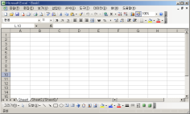
1.7 데이터베이스 시스템 아키텍처
데이터베이스 API(Application Program Interface)
  ODBC(Open Database Connectivity)는 마이크로소프트 사가 주도적으로 개발한 데이터베이스 API
  ODBC를 지원하는 DBMS 간에는 서로 상대방의 데이터베이스를 접근할 수 있음
MS SQL 서버
DB
MS SQL 서버
DB
재고관리
프로그램
고객관리
프로그램
데이터베이스 API
ODBC
오라클 DB
Informix DB
오라클 DB
엑셀 파일
[그림1. 23] 데이터 베이스 API(ODBC)의 역활

Slide 68

1.7 데이터베이스 시스템 아키텍처
중앙 집중식 데이터베이스 시스템(centralized database system)
  데이터베이스 시스템이 하나의 컴퓨터 시스템에서 운영됨
DBMS
데이터베이스
[그림1. 24] 중앙 집중식 데이터베이스 시스템

Slide 69
1.7 데이터베이스 시스템 아키텍처
분산 데이터베이스 시스템(distributed database system)
  네트워크로 연결된 여러 사이트에 데이터베이스 자체가 분산되어 있으며, 데이터베이스 시스템도 여러 컴퓨터 시스템에서 운영됨
  사용자는 다른 사이트에 저장된 데이터베이스도 접근할 수 있음

Slide 70
1.7 데이터베이스 시스템 아키텍처
런타임 데이터베이스
관리기
데이터베이스
트랜잭션
관리기
분산 DBMS
런타임 데이터베이스
관리기
런타임 데이터베이스
관리기
트랜잭션
관리기
트랜잭션
관리기
데이터베이스
데이터베이스
[그림1. 25] 분산 데이터베이스 시스템

Slide 71
1.7 데이터베이스 시스템 아키텍처
클라이언트-서버 데이터베이스 시스템(client-server database system)
  PC 또는 워크스테이션처럼 자체 컴퓨팅 능력을 가진 클라이언트를 통해 데이터베이스 서버를 접근
  데이터베이스가 하나의 데이터베이스 서버에 저장되어 있음
  데이터베이스 시스템의 기능이 서버와 클라이언트에 분산됨
  서버는 데이터베이스를 저장하고 DBMS를 운영하면서 여러 클라이언트에서 온 질의를 최적화하고, 권한 검사를 수행하고, 동시성 제어와 회복 기능을 수행하고, 데이터베이스의 무결성을 유지하고, 데이터베이스 접근을 관리
  클라이언트는 사용자 인터페이스를 관리하고 응용들을 수행

Slide 72
1.7 데이터베이스 시스템 아키텍처
데이터베이스
서버
클라이언트
클라이언트
네트워크
클라이언트
데이터베이스
[그림1. 26] 클라이언트-서버 데이터베이스 시스템

Slide 73
1.7 데이터베이스 시스템 아키텍처
2계층 모델(2-tier model)
  클라이언트와 데이터베이스
  서버가 직접 연결됨
3계층 모델(3-tier model)
  클라이언트와 데이터베이스
  서버 사이에 응용 서버가 추가됨
서버
DB
Server
클라이언트
응용의 로직
응용서버
DB
Server
클라이언트
응용의 로직
[그림1. 27] 2계층 모델과 3계층 모델

Slide 74
1.7 데이터베이스 시스템 아키텍처
클라이언트-서버 데이터베이스 시스템의 장점
  데이터베이스를 보다 넓은 지역에서 접근할 수 있음
  하드웨어 비용이 절감됨
  다양한 컴퓨터 시스템을 사용할 수 있음
클라이언트-서버 데이터베이스 시스템의 단점
  보안이 다소 취약할 수 있음

